Slide 1
Chap3 ― 6
高阶导数

Slide 2
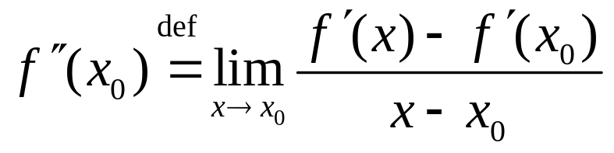
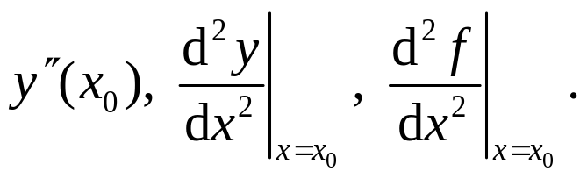
3.6.1 高阶导数的概念
1 定义 设y = f (x)在U(x₀)可导, 则f (x)在点x₀处的
二阶导数
二阶导数也可记为
二阶导(函)数 f "(x) = (f '(x))'
物理意义 若位移为s(t), 则加速度a(t) = s"(t).

Slide 3
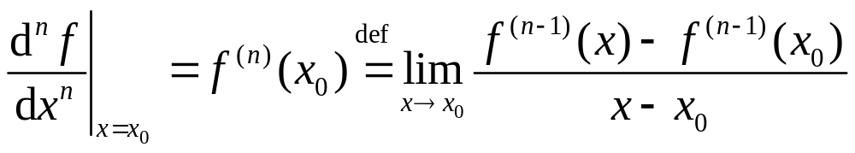
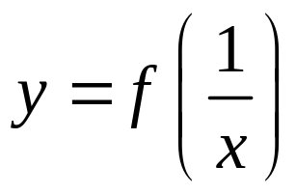
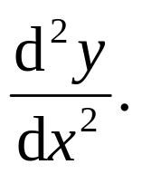
一般地, f (x)在点x₀的n阶导数
高阶导数 二阶及以上的导数.
约定 f '(x)和f (x)分别称为f (x)的一阶和零阶导数.
记号 C^{(n)}(I): 在I上具有n阶连续导数的函数全体
C^{(∞)}(I): 在I上具有任意阶导数的函数全体.
例1 设 , 其中 f 具有二阶导数, 求

Slide 4
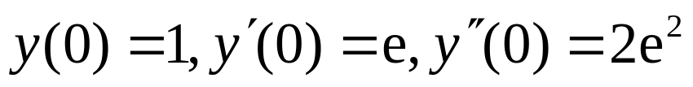
2 隐函数的二阶导数
设方程F(x,y) = 0确定隐函数y = y(x), 则y"的求法有:
方法一 由隐函数求导法求出y', 再用求导法则对y'关于x求导, 仍视y为隐函数y(x).
方法二 视y为隐函数y(x), 方程两端对x求导两次, 分别解出y'和y".
例2 设函数y = y(x)由方程y – xe^{y} =1确定, 求y"(0).

Slide 5
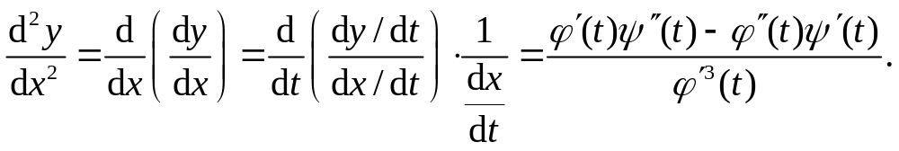
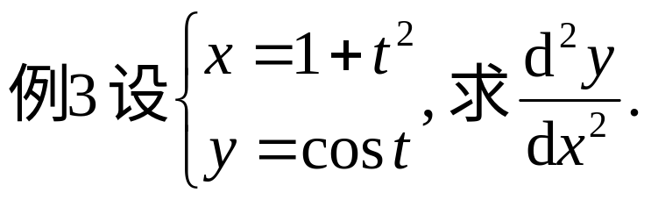
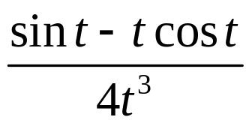
3 参数方程确定的函数的二阶导数
设方程x = ϕ(t), y = ψ(t)确定函数y = y(x), 则对应参数为t的x处的二阶导数为

Slide 6
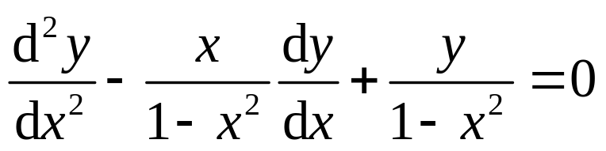
方程变换
例4 令x = cos t, 将
变换为y关于t的方程.
递归法——高阶导数求法之一
例5 设y = x^{α}, α是实数, 求y的n阶导数.
思考 若y = x^{n}, 则y^{(n)} = ? y^{(n+1)} = ?
多项式的高阶导数有何规律？

Slide 7
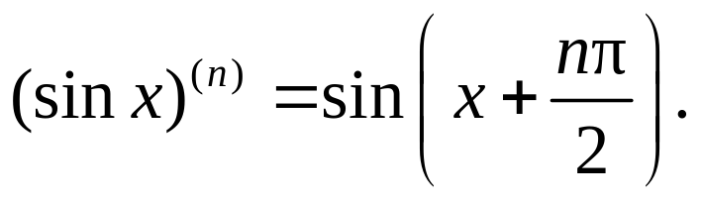
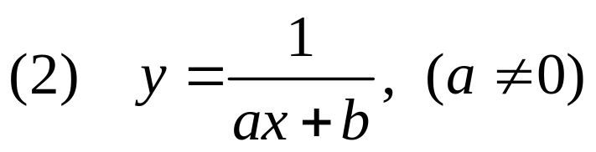
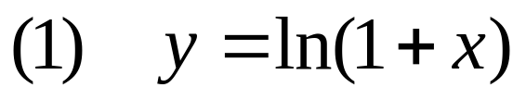
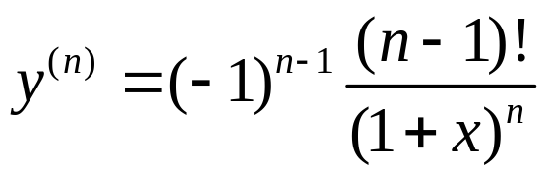
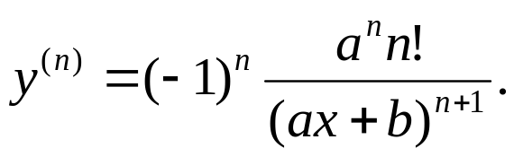
例6 证明公式
猜一猜 (cosx)^{(n)} = ?
例7 求下列函数的n阶导数

Slide 8
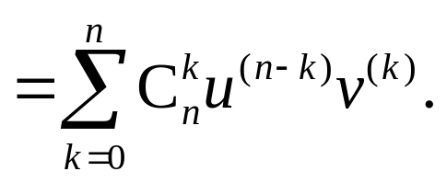
3.6.2 Leibniz法则——高阶导数求法之二
定理 设函数u, v有n阶导数, 则
(1) (u ± v)^{(n)} = u^{(n)} ± v^{(n)}；
(cu)^{(n)} =cu^{(n)}, 其中c为常数

Slide 9
